Slide 1


Primitive et intégrale
On dit que la fonction F(x) est une primitive de la fonction f(x) sur [a,b] si en tout point de segment on a; f(x) est dérivée de F(x)
F(x) f(x)
Dérivée
Primitive
Exemple:
Donc: est la primitive de x⁴

Slide 2

F’(x) = f(x)
Donc F(x) est la primitive de f(x)
Aussi (F(x)+c)’=f(x) c :(constante)
Donc la prémitive de f(x) est de la forme;
F(x)+c c :(constante)
Exemple:
Donc: est la primitive de x⁴

Slide 3


Intégrale
On appelle integrale indéfinie de la fonction f(x) on note toute expression de la forme F(x)+c où F(x) est une primitive de f(x)
F’(x) = f(x)

Slide 4



Quelques propriétés de l’intégrale indéfinie
a constant ϵ IR
-
-
Faux

Slide 5



Intégration par changement de variable
g(x)=t
Exemple:
t=sinx
t=1+x²

Slide 6
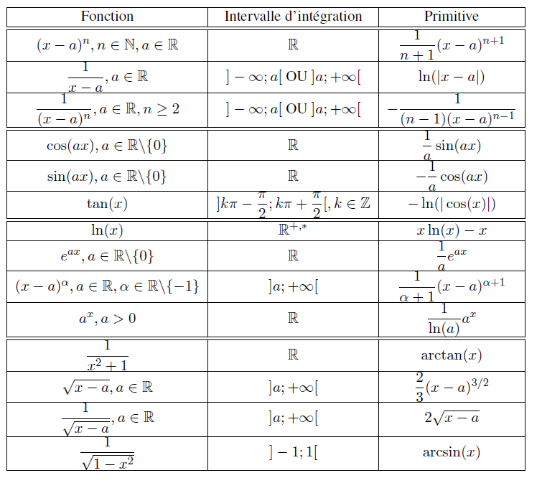
Intégrales usuelles

Slide 7



Intégration par parties

Slide 8

Exemple:

Slide 9

INTÉGRALE DÉFINIE
Si F(x) est la primitive de f(x)
L’intégrale définie par les bornes a et b est donné comme suit ;

